Slide 1

第三讲 自我探索—价值观

Slide 2
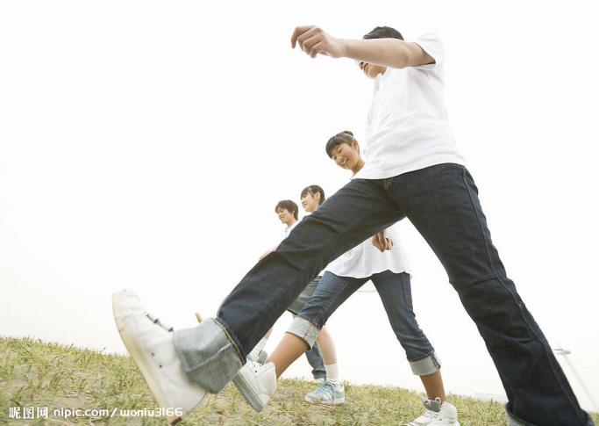
职涯发展的两大驱动力
工作价值观
职业兴趣

Slide 3
教学目标
认知目标：
认识到价值观对个人职业选择和发展的影响
在职业规划中能重视对个人价值观的澄清
能够澄清并真正“拥有”自己的价值观
认识价值观与个人需要，人生不同阶段目标之间的关系

Slide 4
教学目标
技能目标：
知道如何借助价值观市场等活动对自己的价值观进行澄清和排序
在进行职业选择和决策时，能够有意识地考虑价值观因素的影响，正视并合理看待自己的价值观

Slide 5

目 录
价值观的定义
探索个人价值观
价值观与职业
分享与练习

Slide 6

活动：完成下句
我眼中的好工作是……
请在一分钟的时间内，尽可能地写下你头脑中所联想到的任何短语 。

Slide 7
什么是价值观？
价值观（values）是人们用来区分好坏标准并指导行为的心理倾向系统。价值观往往容易被看作仅属于认知的范畴，其实它通常是充满着情感和意志的。价值观为人自认为正当的行为提供充分的理由，是浸透于整个个性之中支配着人的行为、态度、观点、信念、理想的一种内心尺度。

Slide 8

什么是工作价值观？
工作价值观，是指无论你从事什么工作，都会努力在工作中追求的东西。
从另一个角度来讲，工作价值观就是你最期待从工作中获得的东西。

Slide 9
马斯洛的需求层次理论
马斯洛提出人有五个层次的需求：生理需求，安全需求，归属需求，尊重需求，以及自我实现的需求。
只有当低层次的需求满足以后，个人才能够更好的满足更高层的需求。
这些需求体现在我们的生活中，就成为我们的价值观，它们具有强大的驱动力。

Slide 10
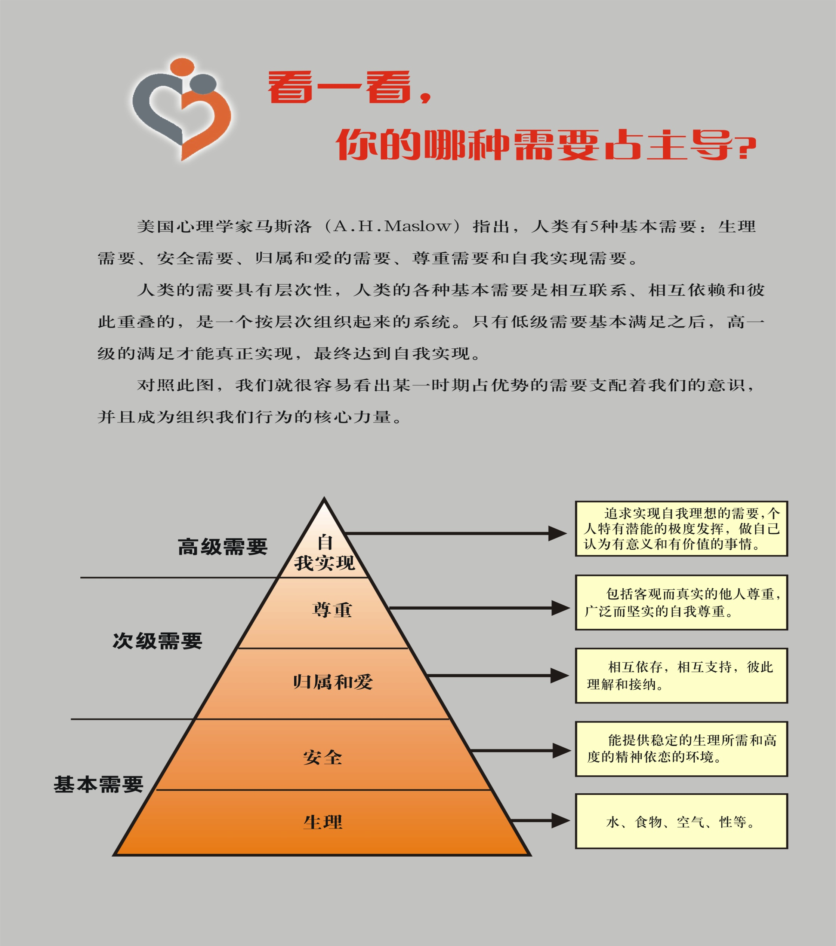





需求理论
成就感，价值感
认可，肯定
支持，关注
环境，制度
报酬，福利

Slide 11


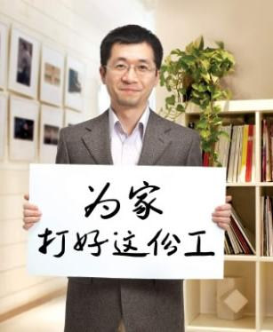

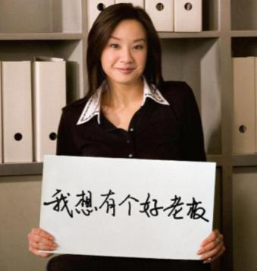
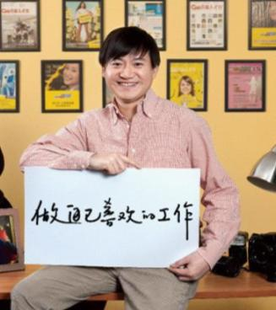

Slide 12
目 录
价值观的定义
探索个人价值观
价值观与职业
分享与练习

Slide 13

价值观想象
1、如果我有100万美元，我将_______
2、在一生中最想要的是_______
3、如果我只剩下24小时的生命，那我将_______
4、我将给我的孩子的忠告是______
5、假如我能改变自己一样东西，那么它将会是 ________

Slide 14

重要价值观列表
人际/归属感
团队合作
能帮助他人
家庭
朋友
亲密关系
有益于社会
稳定
安全
健康
乐趣
物质保障
工作与生活平衡
符合我的道德观
高收入
被认可
受尊重
成就感
成功
名誉
地位
竞争
权力
创造性
新鲜感
自由
挑战性
冒险性
多样性和变化性
能发挥自己的才能
有学习/成长的机会
……

Slide 15
价值观市场：准备
参照以上列表，挑选出对你来说5条最重要的价值观分别写在5张小纸条上。
对你挑选的重要价值观进行描述，即要达到什么样的程度你才能满意。

Slide 16
价值观市场：交换
现在，如果你不得不放弃其中的一条，你会放弃哪一条？将你准备放弃的这一条X掉。
如果你不得不再次放弃剩下四条中的一条，你会放弃哪一条？请再次X掉。
继续下去，直到剩下最后一条。这是否是你无论如何也不愿放弃的？

Slide 17

价值观市场：讨论
通过这个活动，你对于自己的价值观有什么样的了解？
你的价值观会对你的职业选择和人生产生什么样的影响？
影响你价值观形成的因素有哪些？
Notes:
为什么留这些？
回顾你过去的几次职业\生活\学业变化，为什么会那么选择，是因为缺少了什么或者追寻什么？
右手边交换得到的4张，那4张喜不喜欢？感觉如何？
过去开始的那五张是什么？
后来左右手加起来（组合起来看一下）新的这五张又是什么？这才是我们一个人真正的价值观系统
我们回顾一下，我们的过往，很多价值观或者很多想法是不是都是完全由我们自己想出来的，还是否受到了别人的影响，那是谁呢？
别人强制给予的，都是父母、兄长、老师……，他人的期待，（举例，以前都想成为什么科学家、数学家等等，其实大部分也都是父母的期待，并不是我们的期待）。根据我们咨询个案的经验，80%—90%的价值观都是别人强制给予的
左手边剩下那张是什么？是不是自己选择的？是否珍视？是否为它而行动？核心价值观
为什么前面那四张纸条是你最先放弃的？因为人往往是这样的一个习惯，当面临选择或者改变的时候，往往放弃的是别人给我们的赋予，而真正留下的是我们内心的期望和期待，所以到这一步大家就明白了，那这个时候其实我们就会意识到那第一张，你最后剩下来的那张纸条是多么的重要和宝贵
我们再次回到落实到行动上的一个思考：你到底要为它做什么，你期待为它做什么？
如果当下这个选择是你选择一次放弃一次、选择一次放弃一次，选择这么多次最后放弃剩下的这一张的话，我想它在此时一定对你还是有意义的（有些人开始沉默了、开始思考了）
举例，很多人我看都留到了健康，但是我又会了解很多时候：我们一边想着期待健康，一般下了班又没办法必须要去喝酒、要去应酬；我们很多人看重家庭，但是面对这一些学校的工作和一些强制的东西我们又没有办法去妥协一些东西，但在那个时候，我们是否去需要思考，无论是从时间上、是从数量上还是从质量上来讲，我们是否能为它做点什么
为什么我们要放弃4条呢？
因为没有一份工作能满足你所有价值观，我们要学会妥协。适应环境的前提是不放弃核心的价值观。
核心价值观的意义：是最关键，是你生命的现阶段的主题
核心价值观就是我们在与环境相互作用时，我个人的底线。
如果你拥有核心价值观，你才会很坚定的做决策，否则你难免陷入迷茫。
还可以思考的一个点：你最看重的价值观也许是别人最先交换出去的，人和人之间所看重价值观存在差异
“价值观市场”活动，通过对价值观的选择，交换的过程了解自己的价值观。到最后一条的时候，老师可以做一个调查，看大家拿着是什么。看看交换出去的和交换得到的时候有差异。最好能安排5分钟的交流时间，促进对自己价值观的认识。

Slide 18
真实价值观的澄清
选择：自主，对比，深思熟虑
珍视：欣赏，珍惜，公开的宣称
行动：奉行，重复
真正“拥有”自己的价值观
——美国教育家，罗伊斯•拉斯（Louis Raths）

Slide 19

探索价值观的其它方法
未完成的价值观句子
价值观拍卖活动
模拟/幻想活动
价值观清单（分类卡）
价值观量表

Slide 20
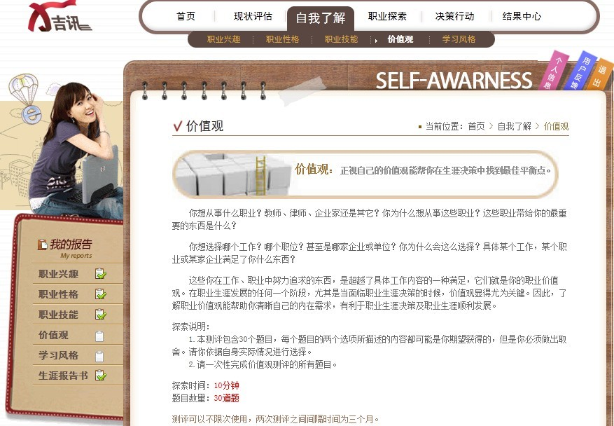
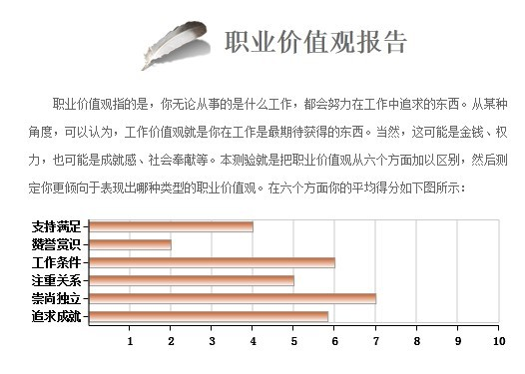
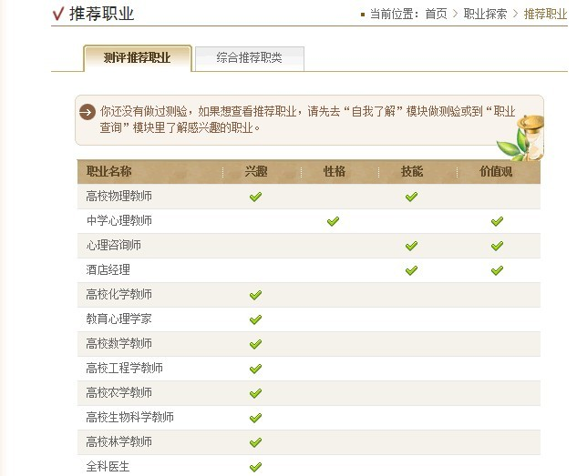

Slide 21
目 录
价值观的定义
探索个人价值观
价值观与职业
分享与练习

Slide 22


工作价值观的实现
很少有工作能够完全满足一个人所有的重要价值观，生活中亦是如此。因此，我们总是要不断地做出取舍，它们是不可避免也是必要的。
我不觉得人的心智成熟是越来越宽容涵盖，什么都可以接受。相反，我觉得那应该是逐渐剔除的过程，知道自己最重要的是什么，知道不重要的东西是什么。而后，做一个简单的人。——By阿甘

Slide 23

为什么要考虑价值观
价值观在人们的职业生涯发展中起到极其重要的、决定方向性的作用，甚至往往超过了兴趣和性格对我们的影响。
当我们有矛盾冲突，或妥协与放弃时，常常也是出于对价值观的考虑。

Slide 24

价值观的变化
你生命的前半辈子或许属于别人，活在别人的认为里。那把后半辈子还给你自己，去追随你内在的声音。——荣格
个人由于所处的生涯发展阶段、社会环境的不同，他的需求会发生改变，从而可能导致价值观的变化。
因此，价值观需要不断地审视和澄清。

Slide 25
目 录
价值观的定义
探索个人价值观
价值观与职业
分享与练习

Slide 26

图书推荐
《你的船 你的海》
新华出版社
我到底想干什么？
我到底能干什么？
我到底为什么去干？
我是水手还是船长？
是“跳槽”还是“跳高”？

Slide 27


电影推荐
《棒球新秀》
《遗愿清单》

Slide 28
期末考核
1、 考核方式：论文
请每位同学提交一份基于自我认识和职业认知的《职业生涯规划书》。
2、 成绩构成：平时和期末论文各占50%
3、 第八周正常上课。课后收齐论文，评定成绩。

Slide 29
谢 谢！

